Slide 1

CAPÍTULO 9 · PARTE III
Redes Neurais Essenciais para Quem Tem Poucos Rótulos
Aprendizado Semissupervisionado · Araken de Medeiros Santos
Notes:
Bem-vindos ao capítulo 9. Apresente o tema e o que os alunos serão capazes de fazer ao final.

Slide 2
O que você vai conquistar neste capítulo
1
Explicar o que é um neurônio artificial, uma camada e uma rede neural, sem fórmulas desnecessárias.
2
Descrever como uma rede aprende (perda, gradiente, retropropagação, taxa de aprendizado, épocas).
3
Entender, de modo intuitivo, a convolução e o pooling de uma rede convolucional (CNN).
4
Treinar uma CNN em PyTorch e usar o scikit-learn para redes pequenas.
5
Medir o sobreajuste quando há poucos rótulos e o efeito do aumento de dados.
6
Estabelecer a referência supervisionada forte que os métodos dos próximos capítulos terão de superar.
Cap. 9 · Aprendizado Semissupervisionado
Notes:
Leia os objetivos em voz alta e peça aos alunos que, ao final, retomem a lista e se autoavaliem.

Slide 3
Para começar
Uma fábrica inspeciona peças em uma linha de montagem. O primeiro inspetor olha bordas; o segundo combina bordas em cantos; o terceiro reconhece um '8'. Uma rede neural é isso: inspetores em camadas.
Quem programa o que cada inspetor procura? Ninguém.
Cap. 9 · Aprendizado Semissupervisionado
Notes:
Conte a história e faça a pergunta à turma antes de avançar. Dê um minuto para respostas.

Slide 4
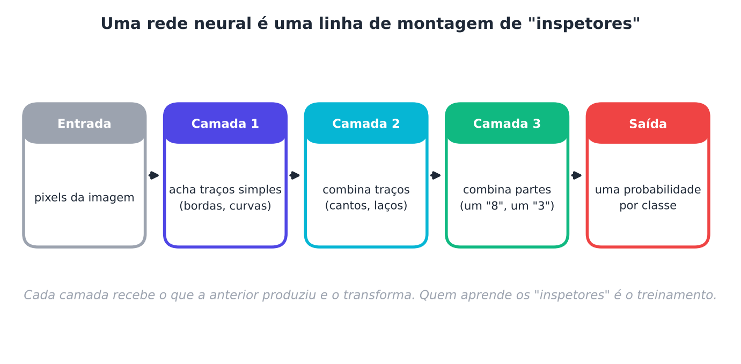
Uma rede é uma linha de montagem
Camadas transformam o que recebem
Aprendem sozinhas o que procurar
Cap. 9 · Aprendizado Semissupervisionado
Notes:
Goodfellow et al. (2016); LeCun et al. (2015).

Slide 5
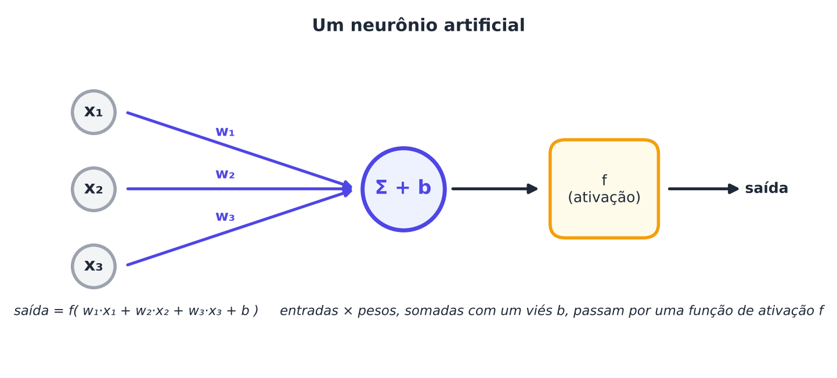
O neurônio artificial
Entradas × pesos, somadas com um viés
A ativação decide o que sai
Pense assim Um júri que pondera as opiniões e dá um veredito.
Cap. 9 · Aprendizado Semissupervisionado
Notes:
Sem ativação não linear, a rede inteira seria uma reta.

Slide 6
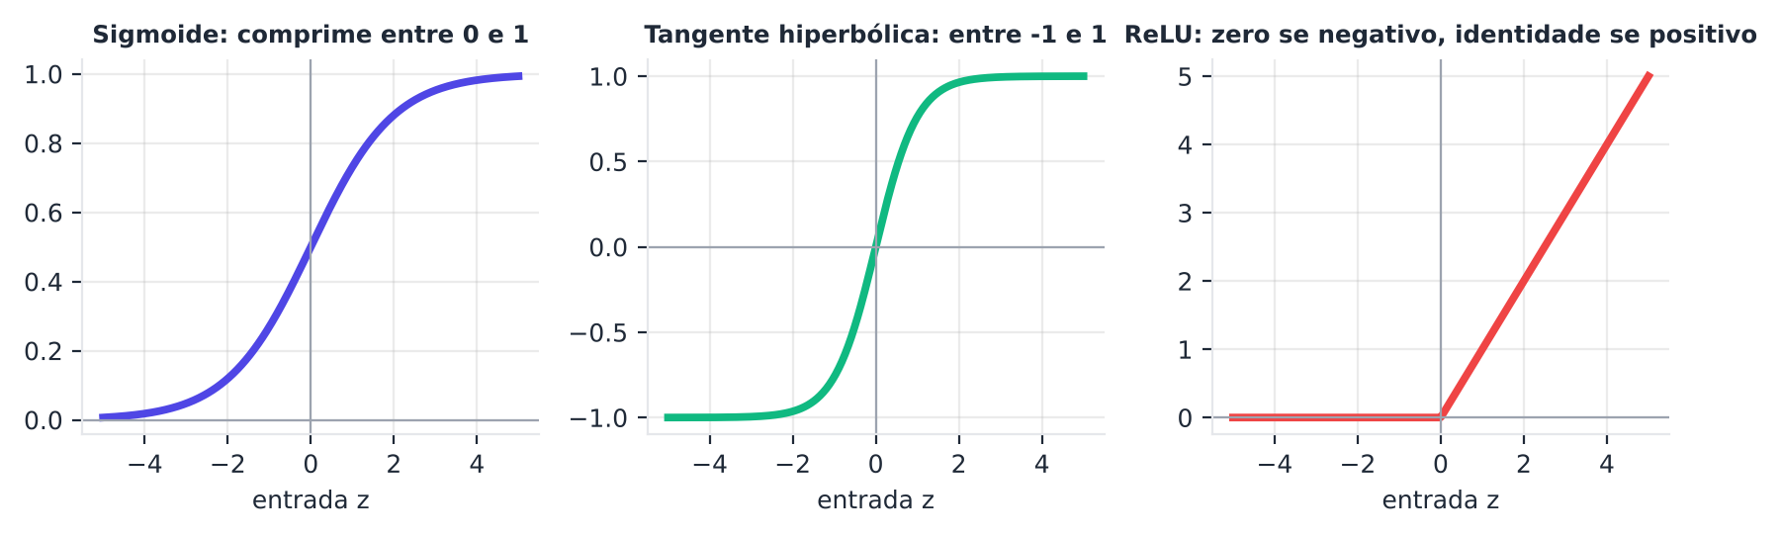
Funções de ativação
Sigmoide · Tangente · ReLU: a mais usada
Cap. 9 · Aprendizado Semissupervisionado
Notes:
ReLU: zero se negativo, identidade se positivo.

Slide 7
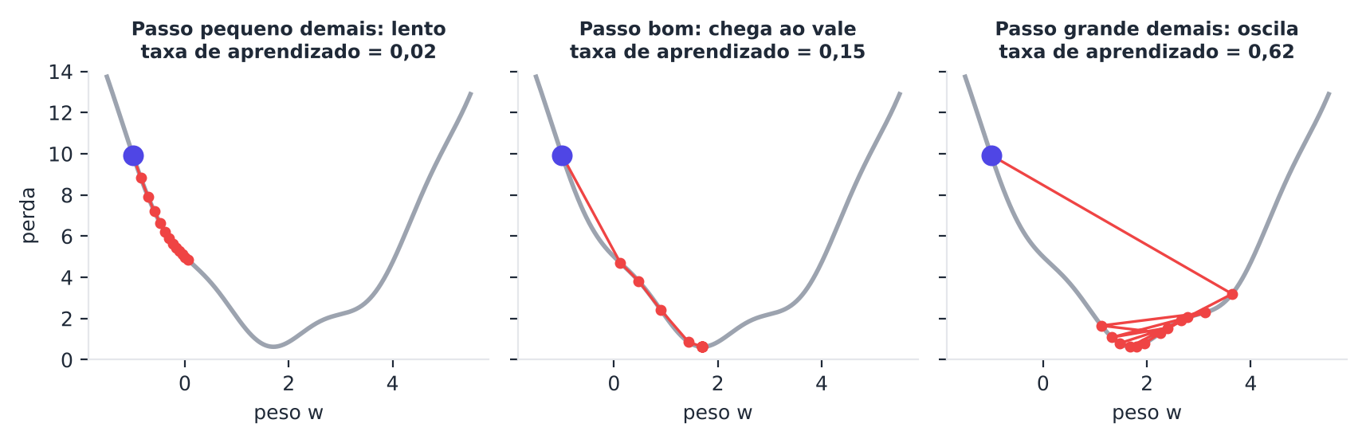
Como a rede aprende
Perda: o tamanho do erro
Gradiente: a inclinação do morro
Retropropagação: a 'culpa' de cada peso
Taxa de aprendizado: o tamanho do passo
Pense assim Descer a montanha na neblina, sentindo a inclinação sob os pés.
Cap. 9 · Aprendizado Semissupervisionado
Notes:
Adam: variante que ajusta o passo de cada peso.

Slide 8
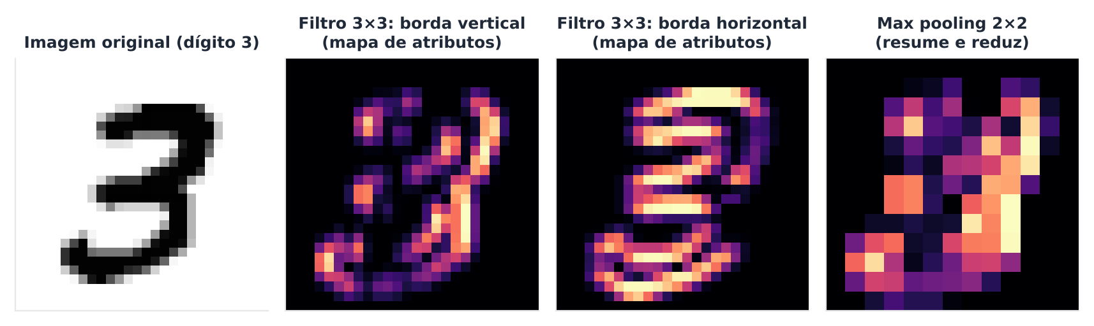
Redes convolucionais
Um filtro desliza pela imagem
O mesmo filtro, menos pesos
Pooling resume e reduz
Pense assim Procurar uma letra numa página passando uma lupa.
Cap. 9 · Aprendizado Semissupervisionado
Notes:
As primeiras camadas detectam bordas; as últimas, objetos.

Slide 9
Poucos rótulos: o sobreajuste em ação
99,7%
81,8%
acerto nos 100 rotulados (treino)
acerto no teste
Pense assim Decorou o gabarito da lista, errou a prova.
Cap. 9 · Aprendizado Semissupervisionado
Notes:
MNIST, 100 rótulos, CNN sem aumento de dados.

Slide 10
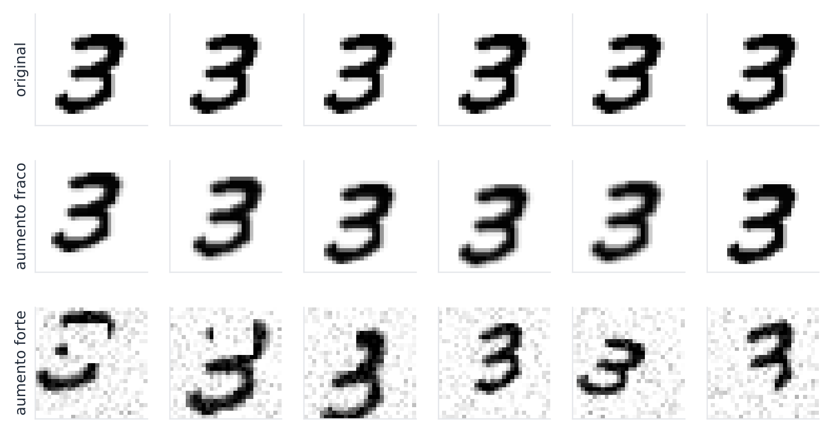
Aumento de dados: rótulos de graça
Gira, desloca, apaga, adiciona ruído
O rótulo continua o mesmo
Pense assim Um '7' levemente torto ainda é um '7'.
Cap. 9 · Aprendizado Semissupervisionado
Notes:
Cria versões novas das imagens rotuladas.

Slide 11
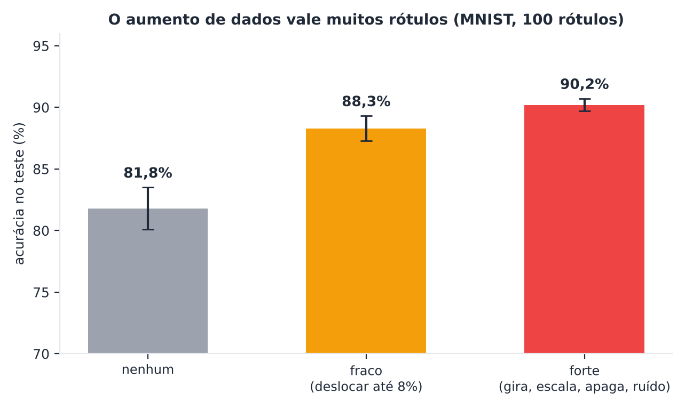
O aumento vale muitos rótulos
Nenhum: 81,8%
Fraco: 88,3%
Forte: 90,2%
Cap. 9 · Aprendizado Semissupervisionado
Notes:
8,4 pontos a mais sem nenhum rótulo adicional.

Slide 12
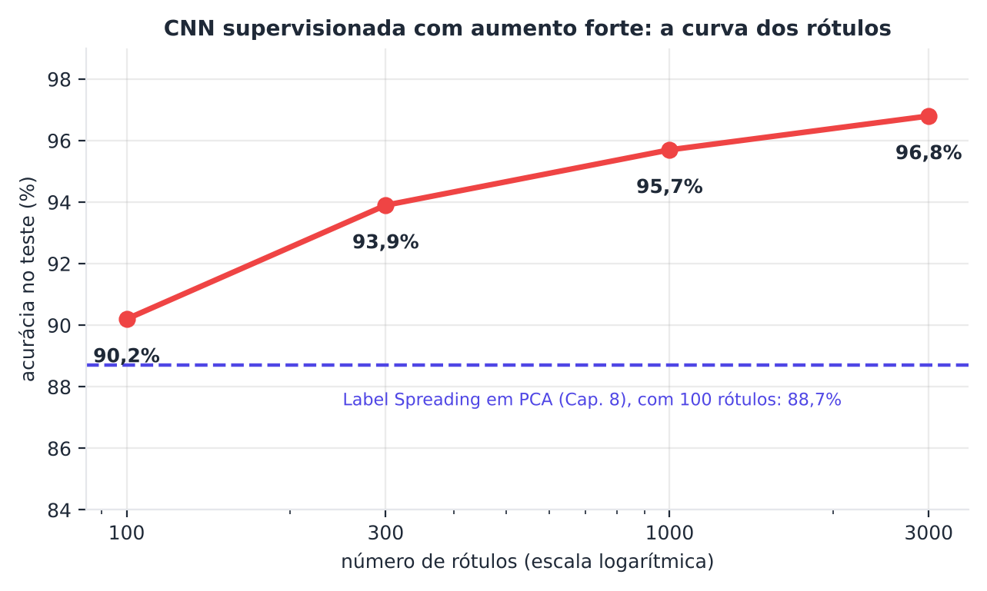
A referência que os próximos capítulos vão enfrentar
CNN com aumento forte: 90,2% (400 passos)
Label Spreading (Cap. 8): 88,7%
Orçamento de treino faz parte da referência
Pense assim Escolha bem o adversário: o campeão de ontem pode perder para o de hoje.
Cap. 9 · Aprendizado Semissupervisionado
Notes:
Com 1.500 passos, a mesma receita chega a 93,2% (Cap. 10).

Slide 13
Para memorizar
Uma rede neural é uma sequência de camadas de neurônios (soma ponderada + ativação). O treino ajusta os pesos para reduzir a perda, seguindo o gradiente (retropropagação, Adam).
CNNs olham por filtros que deslizam sobre a imagem, o que reduz o número de pesos e aproveita a vizinhança dos pixels.
Com poucos rótulos, redes decoram o treino: no MNIST com 100 rótulos, 99,7% no treino e 81,8% no teste.
No Digits com 50 rótulos, a MLP não superou a regressão logística (85,6% a 86,4% contra 86,5%).
O aumento de dados forte elevou a CNN de 81,8% para 90,2% sem nenhum rótulo adicional.
A referência supervisionada deve ser forte: ela superou o Label Spreading do Capítulo 8 (88,7%). Com 300, 1.000 e 3.000 rótulos, a mesma receita chega a 93,9%, 95,7% e 96,8%.
Cap. 9 · Aprendizado Semissupervisionado
Notes:
Peça aos alunos que reescrevam estes pontos com as próprias palavras. Os números vêm dos experimentos executados no livro.

Slide 14
Quiz relâmpago: 3 perguntas, 2 minutos
1. Um neurônio artificial calcula:
a) somente a média das entradas. b) a diferença entre rótulo e previsão. c) uma soma ponderada das entradas, mais um viés, seguida de uma função de ativação. d) o maior valor das entradas, sem pesos.
2. A perda (loss) de uma rede é:
a) o número de camadas. b) a taxa de aprendizado. c) um número que mede o erro da rede. d) o número de épocas.
3. O dropout consiste em:
a) remover camadas depois do treino. b) desligar neurônios ao acaso durante o treino. c) duplicar o conjunto de treino. d) apagar exemplos de teste.
Cap. 9 · Aprendizado Semissupervisionado
Notes:
Gabarito: 1) c — Pesos e viés são os números aprendidos. | 2) c — Treinar é reduzir a perda. | 3) b — Evita que a rede dependa demais de poucos neurônios.

Slide 15
Gabarito do quiz
1. Resposta C: uma soma ponderada das entradas, mais um viés, seguida de uma função de ativação.
Pesos e viés são os números aprendidos.
2. Resposta C: um número que mede o erro da rede.
Treinar é reduzir a perda.
3. Resposta B: desligar neurônios ao acaso durante o treino.
Evita que a rede dependa demais de poucos neurônios.
Cap. 9 · Aprendizado Semissupervisionado
Notes:
Discuta as justificativas. Convide quem errou a explicar o raciocínio.

Slide 16
Mãos à obra: exercícios e projeto
Exercício 1 (básico): Uma rede pequena à mão, só com NumPy
Exercício 2 (intermediário): Quantos neurônios escondidos?
Exercício 3 (intermediário): Convolução à mão como extração de atributos
Exercício 4 (intermediário): A taxa de aprendizado da CNN
Exercício 5 (avançado): Aumento de dados no Fashion-MNIST
Projeto do capítulo
A referência supervisionada para roupas: quanto vale um rótulo no Fashion-MNIST
Cap. 9 · Aprendizado Semissupervisionado
Notes:
Cada exercício tem solução comentada no Apêndice D, e o projeto, solução e rubrica no Apêndice E. Incentive a execução do código antes de ver a solução.

Slide 17
Leve para casa
Escolha bem a referência: ela decide se o seu método parece um herói.
Próximo capítulo: regularização por consistência.
Cap. 9 · Aprendizado Semissupervisionado
Notes:
Encerre com a frase do capítulo e anuncie o próximo tema.

